Slide 1
НОРМАТИВНЕ ЗАБЕЗПЕЧЕННЯ ДИСТАНЦІЙНОГО НАВЧАННЯ
Лекція
Касьян С.П.,
завідувач кафедри ВОС та ІКТ
кандидат педагогічних наук,

Slide 2

МЕТА ЗАНЯТТЯ:
систематизувати та розширити ваші знання з питань нормативного забезпечення організації освітнього процесу за дистанційною формою навчання.
НАВЧАЛЬНЕ ПИТАННЯ:
1. Аналіз нормативних документів що регулюють дистанційну форму навчання в закладах освіти

Slide 3

ОСНОВНІ НОРМАТИВНІ ДОКУМЕНТИ ЩОДО ДИСТАНЦІЙНОГО НАВЧАННЯ
Національна стратегія розвитку освіти в Україні на період до 2021 року схвалено Указом Президента України від 25 червня 2013 року №344/2013
Закон про вищу освіту, прийнятий 01.06. 2014 № 1556-VII
ПОЛОЖЕННЯ про дистанційне навчання затверджено наказом Міністерства освіти і науки України 25.04.2013 № 466, зареєстровано в Міністерстві юстиції України 30 квітня 2013 р. за № 703/23235
ВИМОГИ до вищих навчальних закладів та закладів післядипломної освіти, наукових, освітньо-наукових установ, що надають освітні послуги за дистанційною формою навчання з підготовки та підвищення кваліфікації фахівців за акредитованими напрямами і спеціальностями затверджено наказ Міністерства освіти і науки України 30.10.2013 № 1518 зареєстровано в Міністерстві юстиції України 31 жовтня 2013 р.
за № 1857/24389

Slide 4
Національна стратегія розвитку освіти в Україні на період до 2021 року
Метою Національної стратегії, зокрема, є підвищення доступності якісної, конкурентоспроможної освіти відповідно до вимог інноваційного сталого розвитку суспільства, економіки.

Slide 5


Національна стратегія розвитку освіти в Україні на період до 2021 року
Стратегічними напрямами державної політики у сфері освіти, зокрема, повинні стати:
забезпечення доступності та безперервності освіти протягом усього життя;
інформатизація освіти, вдосконалення бібліотечного та інформаційно-ресурсного забезпечення освіти і науки;
створення сучасної матеріально-технічної бази системи освіти.

Slide 6
Національна стратегія розвитку освіти в Україні на період до 2021 року
Основним завданням Національної стратегії, зокрема є:
забезпечення створення умов для розвитку індустрії сучасних засобів навчання (навчально-методичних, електронних, технічних, інформаційно-комунікаційних тощо)

Slide 7
Національна стратегія розвитку освіти в Україні на період до 2021 року
Удосконалення структури системи освіти, зокрема:
урізноманітнення моделей організації освіти, зокрема для дітей, які проживають у сільській місцевості, шляхом створення освітніх округів, регіональних центрів дистанційного навчання, філій базових шкіл, дошкільних навчальних закладів сімейного типу

Slide 8
Національна стратегія розвитку освіти в Україні на період до 2021 року
Інформатизація освіти, зокрема:
пріоритетом розвитку освіти є впровадження сучасних інформаційно-комунікаційних технологій;
заходи, спрямовані на забезпечення інформатизації освіти, задоволення освітніх інформаційних і комунікаційних потреб учасників навчально-виховного процесу;
створення інформаційної системи підтримки освітнього процесу;
створення електронних підручників та енциклопедій навчального призначення;
створення системи дистанційного навчання, у тому числі для осіб з особливими освітніми потребами та дітей, які перебувають на довготривалому лікуванні.

Slide 9
Закон про вищу освіту
Стаття 3. Державна політика у сфері вищої освіти
2. Державна політика у сфері вищої освіти ґрунтується на принципах, зокрема:
2) доступності вищої освіти;
3. Формування і реалізація державної політики у сфері вищої освіти забезпечуються шляхом:
3) розширення можливостей для здобуття вищої освіти та освіти протягом життя;
5) розвитку автономії вищих навчальних закладів та академічної свободи учасників освітнього процесу

Slide 10
Закон про вищу освіту
Стаття 36. Вчена рада
9) ухвалює рішення з питань організації освітнього процесу, визначає строки навчання на відповідних рівнях;

Slide 11
Закон про вищу освіту
Стаття 49. Форми навчання у вищих навчальних закладах
1) очна (денна, вечірня);
2) заочна (дистанційна).
2. Форми навчання можуть поєднуватися

Slide 12

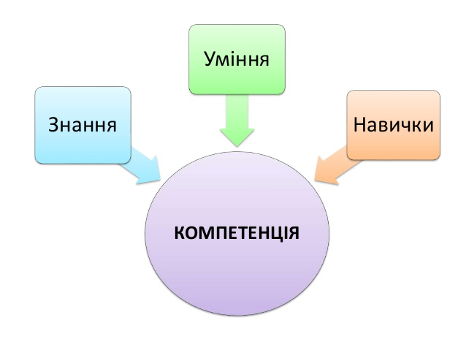
ПОЛОЖЕННЯ про дистанційне навчання
Положення визначає основні засади організації та запровадження дистанційного навчання
Під дистанційним навчанням розуміється індивідуалізований процес набуття знань, умінь, навичок і способів пізнавальної діяльності людини, який відбувається в основному за опосередкованої взаємодії віддалених один від одного учасників освітнього процесу у спеціалізованому середовищі, яке функціонує на базі сучасних психолого-педагогічних та інформаційно-комунікаційних технологій

Slide 13
Завдання дистанційного навчання
СТАТІ
РАСИ
НАЦІОНАЛЬНОСТІ
СОЦІАЛЬНОГО І МАЙНОВОГО СТАНУ
РОДУ ТА ХАРАКТЕРУ ЗАНЯТЬ
забезпечення громадянам можливості реалізації конституційного права на здобуття освіти
забезпечення громадянам можливості реалізації професійної кваліфікації
НЕЗАЛЕЖНО ВІД

Slide 14
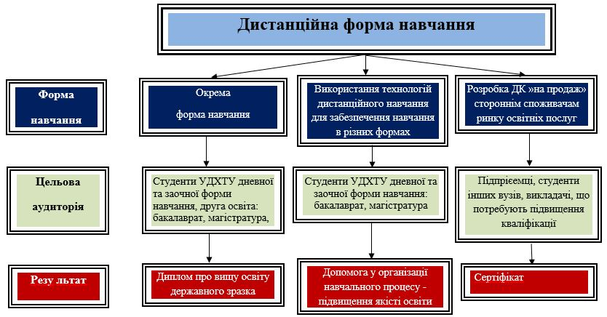
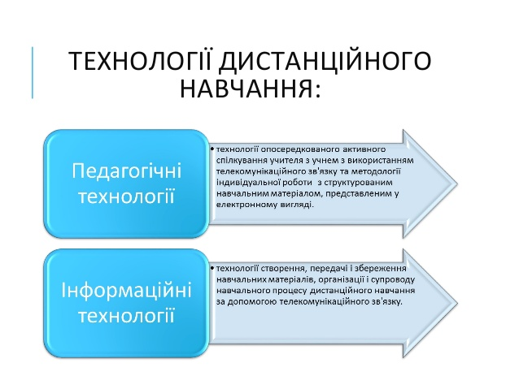
ПОЛОЖЕННЯ про дистанційне навчання
Реалізація дистанційного навчання шляхом:
застосування дистанційної форми як окремої форми навчання
використання технологій дистанційного навчання для забезпечення навчання в різних формах

Slide 15
Запровадження дистанційної форми навчання
Запровадження дистанційної форми навчання
ЗВО, ЗПО
Рішення вченої ради
Погодження з МОН
ЗОЗ, ПТЗО
Рішення педагогічної ради
Погодження із органом управління освітою
Наявність кадрового і системотехнічного забезпечення

Slide 16
ПОЛОЖЕННЯ про дистанційне навчання
Основними видами навчальних занять за дистанційною формою навчання є:
лекція,
семінар,
урок,
практичні заняття,
лабораторні заняття,
консультації та інші

Slide 17
ПОЛОЖЕННЯ про дистанційне навчання
Особливості організації навчального (навчально-виховного) процесу з використанням технологій дистанційного навчання
У ВНЗ (ЗПО) при організації навчального процесу за будь-якою формою навчання технології дистанційного навчання можуть використовуватись для методичного та дидактичного забезпечення самостійної роботи, контрольних заходів, а також при здійсненні навчальних занять

Slide 18
ПОЛОЖЕННЯ про дистанційне навчання
Забезпечення дистанційного навчання
Науково-методичне забезпечення дистанційного навчання.
Педагогічні, науково-педагогічні працівники та методисти навчальних закладів, в яких організована дистанційна форма навчання, повинні підвищувати свою кваліфікацію щодо організації та володіння технологіями дистанційного навчання (не рідше одного разу на 5 років та обсягом не менше 108 академічних годин
Системотехнічне забезпечення дистанційного навчання

Slide 19
ВИМОГИ до навчальних закладів
Визначено мінімальні вимоги до
організаційного,
кадрового,
науково-методичного,
матеріально-технічного,
програмного та інформаційного забезпечення

Slide 20
мінімальні вимоги до організаційного, кадрового, науково-методичного, матеріально-технічного, програмного та інформаційного забезпечення
Ліцензія на підготовку фахівців за заочною формою навчання
ліцензійного програмного забезпечення або програмного забезпечення, побудованого на програмних продуктах з відкритими кодами
Підрозділ закладу освіти з організації ДН
Положення про дистанційне навчання у закладі освіти
оновлення комп’ютерної техніки та програмного забезпечення відповідно до розвитку сфери інформаційних технологій
впровадження новітніх

Slide 21
ДЯКУЮ ЗА УВАГУ

